Slide 1
水泥行业阶梯电价政策解读与
能耗核查方法介绍
中国水泥协会
范永斌 李凌梅
2017年6月

Slide 2

主要内容
一、水泥行业发展情况
二、产业政策背景与阶梯电价政策解读
四、能源消耗限额标准及计算办法介绍
三、水泥工业能源消耗与统计（案例）

Slide 3
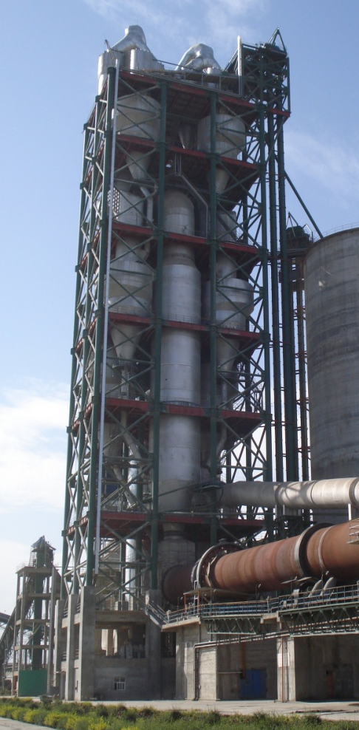
一、水泥行业发展情况
1.1水泥行业基本情况
产能严重过剩： 2016年熟料产量13.76亿吨，熟料产能利用率为68.1%；新型干法水泥窑1770条，设计产能18.2亿吨，实际产能达到20.2亿吨，产能严重过剩，去产能难度增加；
行业效益有所改善：行业积极开展错峰生产，维护市场利益。 2016年水泥产量24.1亿吨，同比增长2.5%。水泥行业主要营业收入为8764亿元，同比增长1.2%，实现利润为517.5亿元，同比增长56%。
产业结构继续优化：去产能调结构增效益政策的推进，业内联合重组，区域市场供求关系改善。两材合并、金隅与冀东、拉法基和华新水泥、昆钢嘉华和华润分别完成战略重组；河南、内蒙、辽宁等省区开始组建水泥集团；2016年全国前十家水泥及熟料产业集中度分别为43%和57%。

Slide 4
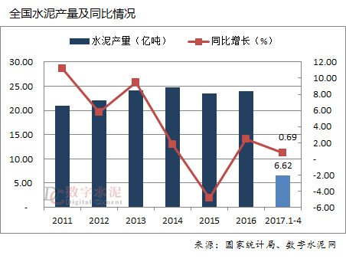

1.1水泥行业基本情况

Slide 5
1.2 水泥工业能耗情况
可比熟料料综合能耗平均值为 113.35kg.ce/t
（1） 全国水泥企业单位产品能源消耗 (调查)
单位：kg.ce/t
企业编号
从水泥企业的热工标定情况来看，水泥工业的能耗水平明显低于调研企业填报的能耗水平。
可比熟料综合能耗平均水平为112.71kg.ce/t；
可比熟料综合煤耗平均水平为104.36kg.ce/t；
可比熟料综合电耗平均水平为64.57kw.h/t；
可比熟料料综合煤耗平均值为106.11kg.ce/t
单位：kg.ce/t
企业编号
可比熟料料综合电耗平均值为58.86 kw.h/t
单位：kW.h/t
企业编号

Slide 6
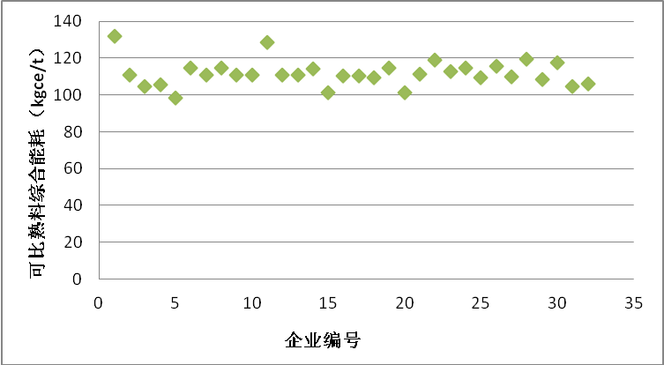
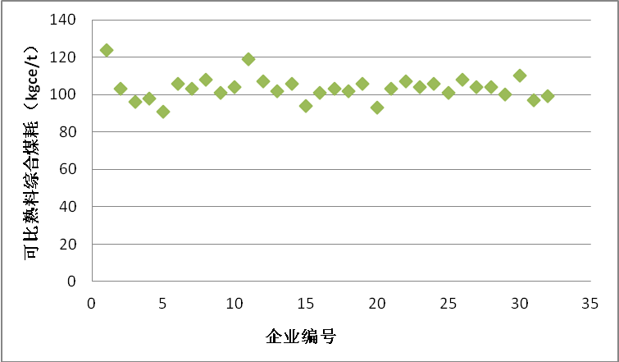
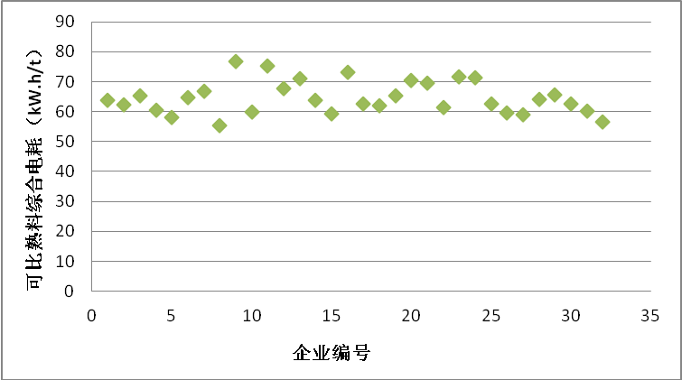
1.2 水泥工业能耗情况
可比熟料料综合能耗平均值为 114kg.ce/t
（2） 某地区水泥企业单位产品能源消耗
从水泥企业的热工标定情况来看，水泥工业的能耗水平明显高于调研企业填报的能耗平。
可比熟料综合能耗平均水平为112.71kg.ce/t；
可比熟料综合煤耗平均水平为104.36kg.ce/t；
可比熟料综合电耗平均水平为64.57kw.h/t；
可比熟料料综合煤耗平均值约为105kg.ce/t
可比熟料料综合电耗平均值约为63kw.h/t

Slide 7
1.2 水泥工业能耗情况
可比熟料料综合能耗平均值为 112.2 kg.ce/t
（3） 某集团水泥企业单位产品能源消耗
单位：kg.ce/t
企业编号
可比熟料料综合煤耗平均值为104.54kg.ce/t
从水泥企业的热工标定情况来看，水泥工业平均能耗水平明显高于企业填报调研的能耗水平。
可比熟料综合能耗平均水平为112.71kg.ce/t；
可比熟料综合煤耗平均水平为104.36kg.ce/t；
可比熟料综合电耗平均水平为64.57kw.h/t；
单位：kg.ce/t
企业编号
可比熟料料综合电耗平均值为 62.2 kw.h/t
单位：kW.h/t
企业编号

Slide 8
1.3 水泥行业实施“能效领跑者”制度
《关于印发能效“领跑者”制度实施方案的通知》
（发改环资〔2014〕3001号）
高耗能行业能效“领跑者”制度实施细则
工信部联节（[2015]407）
2016年公布“能效领跑者”标杆值：
可比熟料综合能耗：达到GB16780标准要求先进值110kgce/t，标杆企业为96.6kgce/t（公布）；
可比水泥综合能耗：达到GB16780标准要求先进值88kgce/t，标杆企业为72.4kgce/t；

Slide 9
1.4 水泥工业节能技术推广
（1）粉磨系统节能
立磨、辊压机终粉磨、辊压机与球磨机联合粉磨是我国水泥工业的主要粉磨工艺设备。生料粉磨、水泥粉磨系统重点推广辊压机终粉磨、辊压机与球磨机联合粉磨，煤粉磨推广立磨；
利用特种耐磨陶瓷材料（陶瓷球）替代球磨机中的高铬球研磨体, 是目前水泥企业节能改造的方法之一。
（2）节煤措施降低煤耗
高能效熟料烧成技术（高效窑尾预热器、第四代冷却机、高效低氮燃烧器等）
富氧燃烧、解耦燃烧等技术改造；
燃煤催化剂应用到混合煤中，提高燃烧效率，降低烧成热耗；
（3）余热利用与余热发电系统
除使用电石渣生产水泥的企业外，其余水泥企业均配套建设了余热发电系统，水泥工业余热发电配套率达80%以上，利用余热烘干生料、煤粉等。废气余热得到了较为充分的利用。

Slide 10
1.4 水泥工业节能技术推广
（4）集成控制系统应用
在现有DCS控制基础上，推进新型干法水泥生产过程集成控制应用，该系统包括节能优化控制系统软件、能效管理与分析系统软件等。通过实施先进控制、协调控制和优化调度等集成控制应用，实现水泥行业节能减排。
（5）推进能源管理系统
继续推广建立企业能管中心。对耗能设备进行能源监测、 能效分析及运行优化是实现节能的有效途径，提高设备运转率，降低能源成本，实现企业能源的精细化考核，提高企业的能源利用效率和能源管理水平。
（6）加快推进智能制造，实现水泥产业绿色低碳发展
建立以产品订单、产品质量、物料消耗和排放相适应的原燃材料进场、生产设备和生产工艺的稳定优化运行的工业生产物联网系统，实现原燃材料的成分分析和精准计量、设备和生产过程稳定运行、各种原材料、能源、工艺参数等各类生产数据的集成应用的智能化生产，确保产品质量稳定和生产效率的提高。

Slide 11
二、产业政策背景与阶梯电价政策解读
2.1 产业政策背景
（1）贯彻落实《国务院关于化解产能严重过剩矛盾的指导意见》
（国发〔2013〕41号）
通过5年努力，化解产能严重过剩矛盾工作取得重要进展
坚决淘汰落后产能。“十三五”期间，结合产业发展实际和环境承载力，通过提高能源消耗、污染物排放标准，严格执行特别排放限值要求，加大执法处罚力度，加快淘汰一批落后产能。
引导产能有序退出。完善激励和约束政策，研究建立过剩产能退出的法律制度，引导企业主动退出过剩行业。分行业制修订并严格执行强制性能耗限额标准，对超过能耗限额标准和环保不达标的企业，实施差别电价和惩罚性电价、水价等差别价格政策。

Slide 12
2.1 产业政策背景
完善市场机制。理顺资源、要素价格的市场形成机制，完善差别化价格政策，提高产业准入的能耗、物耗、水耗和生态环保标准，切实发挥市场配置资源的基础性作用。以资源环境承载力上限，倒逼超标产能退出、节能减排达标和自然环境改善。”
（2）贯彻落实《国务院办公厅关于促进建材工业稳增长调结构增效益的指导意见》国办发〔2016〕34号
目标：到2020年，再压减一批水泥熟料；前10家企业的生产集中度达60%左右；节能减排和资源综合利用水平进一步提升。
严禁新增产能。2020年底前，严禁备案和扩大产能的水泥熟料建设项目；
淘汰落后产能。执行环保、能耗、质量、安全等标准，整改、不达标淘汰；

Slide 13
2.1产业政策背景
产能有序退出。分行业制修订并严格执行强制性能耗限额标准，对超过能耗限额标准和环保不达标的企业，实施差别电价和惩罚性电价、水价等差别价格政
绿色智能发展、支持企业创新、开展产能合作；
优化产业政策、加大金融支持、发挥协会作用；
严格执法监督。管理节能工作的部门要加强对水泥企业单位产品能耗限额标准执行情况的监督检查，依法处理违反强制性节能标准的行为。对水泥行业实行基于能耗限额标准的阶梯电价政策。

Slide 14
2.1 产业政策背景
（3）十六部门关于利用综合标准依法依规推动落后产能退出的指导意见（工信部联产业[2017]30号）
实现界定标准由主要依靠装备规模、工艺技术标准，向能耗、环保、质量、安全、技术等综合标准转变；
通过完善综合标准体系，严格常态化执法和强制性标准实施，促使一批能耗、环保、安全、技术达不到标准和生产不合格产品或淘汰类产能（以上即为落后产能）.
执行价格政策。对钢铁、水泥、电解铝等行业能耗、电耗达不到强制性标准的产能，以及属于《产业结构调整指导目录（2011年本）（修正）》淘汰类的产能，执行差别电价、阶梯电价、惩罚性电价和超定额用水累进加价等差别化能源资源价格。
加大节能监察力度，全面调查重点行业能源消耗情况，严格依法处置主要工序或单位产品能源消耗不达标的企业。

Slide 15
2.1 产业政策背景
工业和信息化部关于印发《工业绿色发展规划（2016-2020年）》的通知（工信部规〔2016〕225号）
“十三五”时期工业绿色发展主要指标：2020年每吨水泥熟料综合能耗105 千克标煤；
工业和信息化部关于印发建材工业发展规划（2016－2020年）的通知
（工信部规〔2016〕315号）
“十三五”时期建材工业主要发展目标：2020年每吨水泥熟料综合能耗105千克标煤；
绿色制造工程实施指南（2016-2020年）
目标到2020年，吨水泥综合能耗降到85千克标准煤；

Slide 16
2.2 阶梯电价政策
国家发展改革委 工业和信息化部 质检总局
《关于运用价格手段促进水泥行业产业结构调整有关事项的通知》(发改价格[2014]880号)
2014年5月5日
国家发展改革委 工业和信息化部
《关于水泥企业用电实行阶梯电价政策有关问题的通知》
（发改价格[2016]75）
2016年1月14日
工业和信息化部办公厅 发展改革委办公厅
《关于印发水泥企业电耗核算办法的通知》
(工信厅联节〔2016〕139号)
2016年9月2日

Slide 17
2.3 监察工作
工业和信息化部关于印发
《2016年工业节能监察重点工作计划》的通知
（工信部节函[2016]89）
对水泥企业落实阶梯电价开展预警监察
2016年3月7日
2016年5-7月
工信部组织地方工信委、节能监察中心等
开展水泥行业能效标准与政策培训
工业和信息化部
组织开展2016年国家重大工业节能专项监察
提出了国家重大工业节能专项监察企业名单
2016年6月30日
工业和信息化部办公厅印发
国家重大工业节能专项监察工作手册（2016版）
2016年8月23日
工信厅节函〔206〕561号
Notes:
【2016】89号文，提出能耗限额标准执行情况专项监察，阶梯电价政策执行情况专项监察、电机配电变压器能效提升专项监察。

Slide 18
2.3 监察工作
工业和信息化部等十六部门
关于利用综合标准依法依规推动落后产能退出的指导意见
工信部联产业﹝2017﹞30号
强调能耗监察，对不达标的企业整改，不达标退出。
2017年2月17日
2017年3月22日
工信部组织地方工信委、节能监察中心等
关于2016年国家重大工业专项节能监察工作情况的通报
工信部节函〔2017〕94号
总结通报2016年节能监察工作及经验做法 。
2017年3月2日
工业和信息化部印发
《2017年工业节能监察重点工作计划》的通知
（工信部节函〔2017〕95号）
核查能耗限额执行情况，阶梯电价政策执行情况专项监察。
2017年
Notes:
【2016】89号文，提出能耗限额标准执行情况专项监察，阶梯电价政策执行情况专项监察、电机配电变压器能效提升专项监察。

Slide 19

2 .4 水泥阶梯电价政策解读（ 发改价格[2016]75号文）
2.4.1 实施对象：
2.4.2 配套制度：
2.4.3 分工协作：
2.4.4 加价资金使用；
2.4.5 加价标准；
2.4.6 其他

Slide 20
2.4.1 条文解读----发改价格[2016]75号
解读一之关于实施对象：
“对《产业结构调整指导目录（2011年本）（修正）》明确淘汰的利用水泥立窑、干法中空窑、立波尔窑、湿法窑生产熟料的企业以外的通用硅酸盐水泥生产企业生产用电实行基于可比熟料（水泥）综合电耗水平标准的阶梯电价政策。”

Slide 21
2.4.1 条文解读----发改价格[2016]75号
细读：《产业结构调整指导目录（2011年本）（修正）》淘汰类：
1、窑径3米及以上水泥机立窑(2012年)、干法中空窑（生产高铝水泥、硫铝酸盐水泥等特种水泥除外）、立波尔窑、湿法窑；
2、直径3米以下水泥粉磨设备；
细读：实施对象为---淘汰类以外的通用硅酸盐水泥生产企业，包括硅酸盐水泥、普通硅酸盐水泥、矿渣硅酸盐水泥、火山灰质硅酸盐水泥、粉煤灰硅酸盐水泥和复合硅酸盐水泥(六大通用水泥）；不包括特种水泥生产企业。

Slide 22
2.4.2 条文解读----发改价格[2016]75号
解读二之关于配套制度：
细读：“（一）省级工业和信息化主管部门要商统计部门完善辖区内水泥企业的能源消费和统计管理制度。节能监察机构要对水泥企业耗能设备、能源消耗情况及相关信息进行监管。”
细读：“（二）依托中国建筑材料联合会、中国水泥协会、中国电力企业联合会等行业协会，为落实水泥企业电耗核算提供技术支持，建立第三方核查机构专家库及相应核查机制，加强对核查机构、核查人员、水泥企业等培训和技术指导工作，建立水泥企业的生产经营和能源消耗基础信息的数据库并动态更新。”

Slide 23
2.4.2 条文解读----发改价格[2016]75号
解读二之关于配套制度：
细读：“（三）水泥企业要完善独立、可核查的能源计量和统计台账，保留水泥生产量原始记录及凭证；中控室原始生产数据信息至少保存三年，不得擅自修改或删除。”
细读：“（四）水泥企业电耗核算办法由工业和信息化部另行制定发布。”
GB 16780-2012《水泥单位产品能源消耗限额》
GB/T 27977-2011 《水泥生产电能能效测试及计算方法》
GB175 《通用硅酸盐水泥标准》

Slide 24
2.4.3 条文解读----发改价格[2016]75号
解读三之关于分工协作：
细读：“ （二）自2017年1月1日起，省级工业和信息化主管部门要商统计部门于每年7月1日前组织完成对省内所有水泥企业上一年水泥生产量及其耗电量的统计、核查，确定其产品可比综合电耗，商省级节能主管部门同意后向社会公布，并将相关情况函告省级价格主管部门、节能主管部门。省级价格主管部门要于每年9月1日前明确水泥企业用电阶梯电价标准，向社会公布，并报国家发展改革委、工业和信息化部备案。”

Slide 25
2.4.4 条文解读----发改价格[2016]75号
解读四之关于加价电费资金：
细读：“ 因实施阶梯电价政策而增加的加价电费，10%留电网企业用于弥补执行阶梯电价增加的成本；90%留给地方政府用于奖励水泥行业先进企业、支持企业节能技术改造。具体加价电费资金管理使用办法由省级人民政府有关部门制定。”

Slide 26
2.4.5 条文解读----发改价格[2016]75号
解读五之关于附件-加价标准：
细读：“ GB16780-2012《水泥单位产品能源消耗限额》实施之前（2013年10月1日之前）投产的水泥企业”与 “GB16780-2012《水泥单位产品能源消耗限额》实施之后（2013年10月1日之后）投产的水泥企业”执行不同。
2013年10月1日之前投产的水泥企业执行GB16780-2012《水泥单位产品能源消耗限额》现有水泥企业水泥单位产品能耗限定值；
2013年10月1日之后投产的水泥企业执行GB16780-2012《水泥单位产品能源消耗限额》新建水泥企业水泥单位产品能耗准入值；

Slide 27
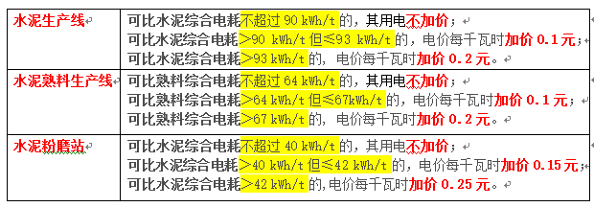
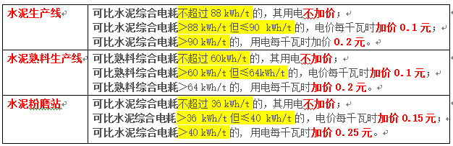
2.4.5条文解读----加价标准
2013年10月1日前投产企业
2013年10月1日后投产企业

Slide 28
2.4.6条文解读----发改价格[2016]75号
其他要求：
水泥企业用电阶梯电价按年执行，每年根据上年实际电耗水平执行相应的电价标准：数据的核算基期为上一年度1月1日起至12月31日止
国家将根据情况适时调整水泥企业用电实行阶梯电价政策的电耗分档和加价标准。
各地可以结合实际情况进一步加大阶梯电价实施力度，在上述规定基础上进一步提高加价标准。
各地要严格执行国家电价政策，不得自行降低对水泥企业的用电价格。

Slide 29
2.4.6 条文解读----发改价格[2016]75号
解读六之关于“其他事项”
“本通知自印发之日起执行。原对淘汰类以外的通用硅酸盐水泥生产企业实施的差别电价和惩罚性电价政策相应停止执行。”
有些地方存在这种政策，需要清理。

Slide 30
三、 水泥工业能源消耗与统计
3.1 典型水泥企业工艺流程
3.2 企业能源消耗范围及主要耗能设备
3.3 企业能源消耗统计介绍

Slide 31
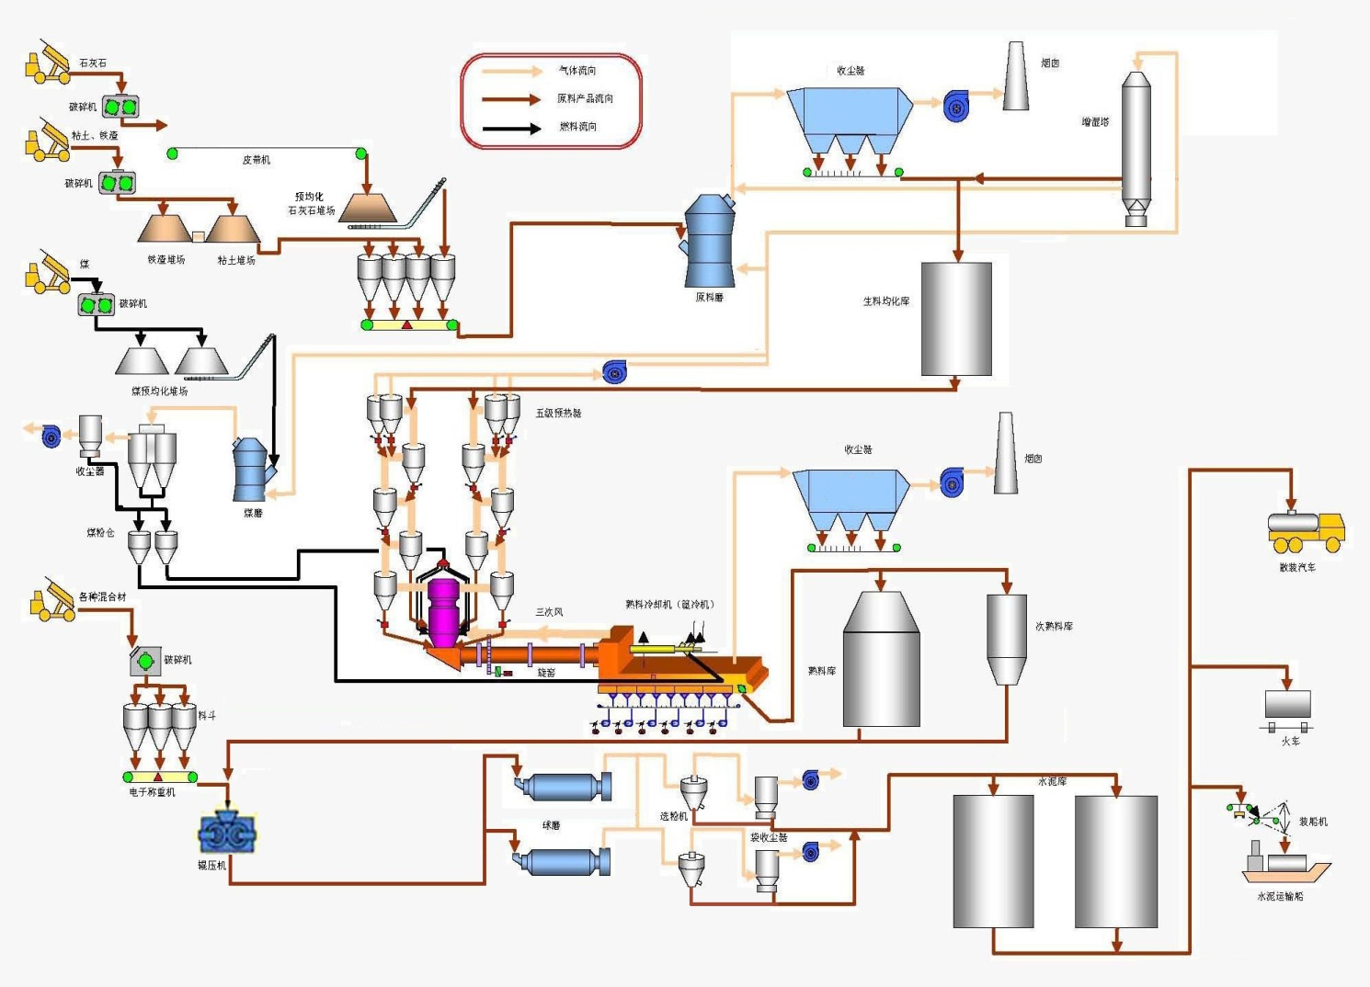
3.1 典型企业工艺流程图
工厂工艺流程图
原燃材料进厂
生料制备
两
磨
一
烧
熟料煅烧
水泥制成
包装发运

Slide 32
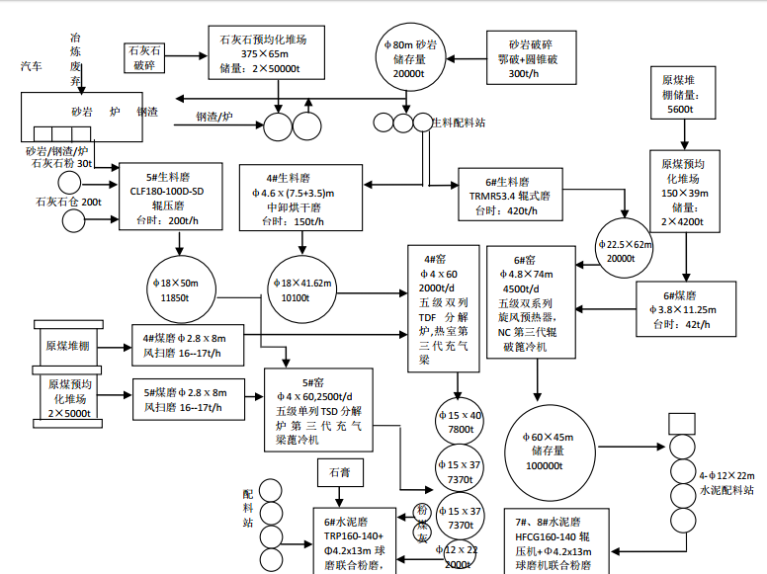
3.1 典型企业工艺流程图
主要生产设施及主机设备介绍

Slide 33
3.2 水泥企业能源消耗范围及主要耗能设备
生料制备工序：包括原料破碎输送（如有）、原料预均化、生料烘干粉磨、生料均化过程。原料破碎包含石灰石、粘土质等破碎消耗的电耗；原料预均化阶段的能源消耗主要来自于石灰石的预均化，在原料矿石预均化过程中，堆取料机、输送设备耗用电力；生料粉磨的能耗主要集中于粉磨设备、循环风机；生料均化阶段的能耗主要产生于提升机、风机的电耗；
熟料烧成工序：包括煤粉制备、窑尾预热分解、回转窑煅烧和窑头熟料冷却、窑头窑尾除尘系统等、熟料入库等几个工序消耗的能耗，包括电力、原煤消耗。主要耗能设备为煤磨、回转窑、窑头篦冷机风机、窑尾高温风机及窑头窑尾除尘风机等；
水泥制成工序：主要包括水泥粉磨、水泥包装等工段。能源消耗主要是水泥粉磨及包装耗电。耗能设备主要是磨机、辊压机、包装机、循环风机等。

Slide 34
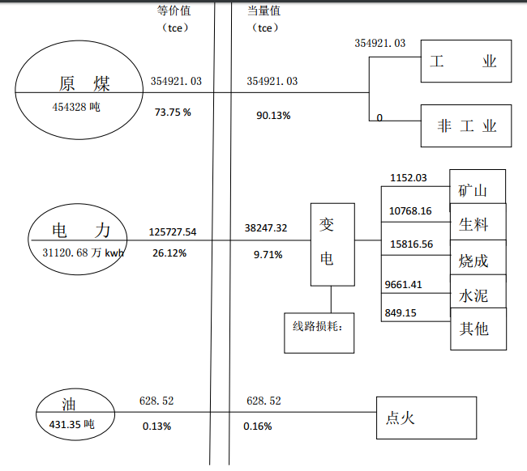
3.3 能源消耗统计
能耗统计分布（案例）

Slide 35
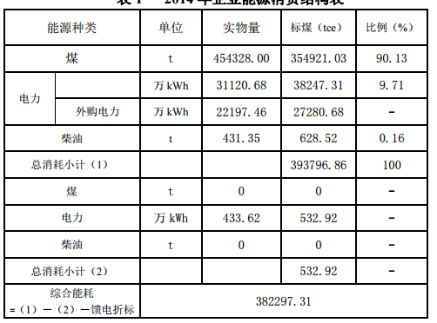
3.3 能源消耗与统计
企业能源统计数量表（案例）

Slide 36
四、产品 能源消耗限额标准与核算方法
4.1、术语定义
4.2、统计范围
4.3、标准与核算方法

Slide 37
4.1 术语定义
（1）熟料综合煤耗
在统计期内生产每吨熟料的燃料消耗折算成标准煤，包括烘干原燃材料和烧成熟料消耗的燃料。
（2）可比熟料综合煤耗
熟料综合标准煤耗按熟料28d抗压强度等级修正到52.5等级及海拔高度统一修正后所得的标准煤耗。
（３）可比熟料综合能耗
在统计期内生产每吨熟料消耗的各种能源，按熟料28d抗压强度等级修正到52.5等级及海拔高度统一修正后并折算成标准煤所得的综合能耗。
（4）可比水泥综合能耗
在统计期内生产每吨水泥消耗的各种能源 ，按熟料28d抗压强度等级修正到52.5等级、海拔高度、按水泥28d抗压强度等级统一修正后并折算成标准煤所得的综合能耗。

Slide 38
4.1 术语定义
（5）熟料综合电耗
在统计期内生产每吨熟料，包括熟料生产各过程的电耗和生产熟料辅助过程的电耗（包括厂内线路损失以及车间办公室、仓库的照明等消耗）。
（6）可比熟料综合电耗
熟料综合电耗按熟料28d抗压强度等级修正到52.5等级及海拔高度统一修正后所得的综合电耗。
（7）水泥综合电耗
在统计期内生产每吨水泥的综合电力消耗，包括水泥生产各过程的电耗和生产水泥的辅助过程电耗（包括厂内线路损失以及车间办公室、仓库的照明等消耗）。
（8）可比水泥综合电耗
水泥综合电耗按水泥28d抗压强度等级修正到出厂为42.5等级及海拔高度统一修正所得的综合电耗.

Slide 39
4.2 统计范围
（1）熟料综合电耗统计范围
从原燃材料进入生产厂区开始，到水泥熟料出厂的整个熟料生产过程消耗的电量，不包括用于基建、技改等项目建设消耗的电量。采用水泥窑协同处置固体废物等消耗的电量应单独统计，不包含在熟料综合电耗范围内。《水泥窑协同处置固体废物技术规范》(GB30760)、《水泥窑协同处置固体废物污染控制标准》(GB30485)、《水泥窑协同处置固体废物环境保护技术规范》(HJ662),水泥窑协同处置固体废物指利用水泥窑协同处置危险废物、生活垃圾（包括废塑料、废橡胶、废纸、废轮胎等）、城市和工业污水处理污泥、动植物加工废物、受污染土壤、应急事件废物等固体废物，包含液态废物（排入水体的废水除外）

Slide 40
4.2 统计范围
（2）水泥综合电耗统计范围
从原燃材料进入厂区开始，到水泥出厂的整个水泥生产过程消耗的电量，不包括基建、技改等项目建设消耗的电量。采用水泥窑协同处置固体废物等消耗的电量应单独统计，不包含在水泥综合电耗范围内。 《水泥窑协同处置固体废物技术规范》(GB30760)、《水泥窑协同处置固体废物污染控制标准》(GB30485)、《水泥窑协同处置固体废物环境保护技术规范》(HJ662),水泥窑协同处置固体废物指利用水泥窑协同处置危险废物、生活垃圾（包括废塑料、废橡胶、废纸、废轮胎等）、城市和工业污水处理污泥、动植物加工废物、受污染土壤、应急事件废物等固体废物，包含液态废物（排入水体的废水除外）

Slide 41
4.2 统计范围
（3）水泥粉磨站综合电耗统计范围
从水泥熟料、石膏和混合材等进入生产厂区到水泥出厂的整个水泥生产过程消耗的电量。（不包括用于基建、技改等项目建设消耗的电量）

Slide 42
4.2 统计范围
（4）燃料统计范围
5.1.1.1熟料综合煤耗统计范围
从原燃材料进入生产区开始，到水泥熟料出厂的整个熟料生产过程消耗的燃料量，包括烘干原燃材料和烧成熟料消耗的燃料。如果水泥企业采用替代燃料，应单独统计替代燃料消耗量，但替代燃料不包含在熟料综合煤耗范围内。
5.2.1燃料统计方法
在统计期内水泥企业定期统计用于烘干原燃材料、水泥混合材和烧成熟料的原煤用量，以及点火用油或用气量。采用废弃物作为替代原料时，烘干废弃物消耗的燃料用量单独统计。采用废弃物作为水泥混合材时，其烘干所消耗的燃料量也应单独统计。同时统计所消耗燃料对应的收到基低位发热量。
烧成系统废气用于余热电站发电时，应统计余热电站发电量及余热电站自用电量。采用烧成系统废气进行原、燃料烘干以外的其他余热利用时，应对余热利用进口和出口热量及余热利用系统的散热损失进行定期检测。检测和计算参考GB/T26282和GB/T26281的规定进行。

Slide 43
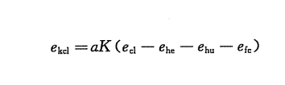


4.3核算方法
1、 可比熟料综合煤耗
在统计期内水泥企业定期统计用于烘干原燃材料、水泥混合材和烧成熟料的原煤用量，以及点火用油或用气量。采用废弃物作为替代原料时，烘干废弃物消耗的燃料用量单独统计。采用废弃物作为水泥混合材时，其烘干所消耗的燃料量也应单独统计。同时统计所消耗燃料对应的收到基低位发热量。
Pc :统计期内用于烘干原燃材料和烧成熟料的入窑与入分解炉的实物煤总量，单位为千克。
燃料发热量：固体燃料发热量按GB/T213的规定测量，液体燃料发热量按GB/T284的规定测定；企业无法直接测定燃料发热量时，按GB/T 26282的规定计算。

Slide 44
4.3 核算方法
2、可比熟料综合电耗计算方法
Q_{KCL}= αKQ_{CL}
Q_{KCL：}可比熟料综合电耗，kwh/t
Q_{CL：}统计期内熟料综合电耗， kwh/t
（1）熟料强度等级修正系数
α：熟料强度等级修正系数；
A：统计期内熟料平均28d抗压强度，MPa。
52.5：统计期内熟料平均抗压强度修正到52.5MPa;

Slide 45
4.4核算方法
  （2）海拔高度修正系数
  水泥企业所在地海拔高度超过1000m时进行海拔修正。
K：海拔修正系数；
P₀：海平面环境大气压，101325Pa;
P_{H}：当地环境大气压，Pa。

Slide 46

4.4 核算方法
3、 可比熟料综合能耗
e_{kcl}:可比熟料综合煤耗，单位为千克每吨（kg/t）
Q_{KCL}:可比熟料综合电耗，单位为千瓦时每吨（kw·h/t）

Slide 47
4.5 计算方法
4、水泥综合电耗计算方法
Q_{s}: 水泥综合电耗，kWh/t；
q_{fm}：统计期内水泥粉磨及包装过程耗电量，kWh；
Q_{cl}：统计期内熟料综合电耗， kWh/t；（ ※ 当企业全部外购熟料料生产水泥时， Q_{cl} 按零计算； ※ 当企业外购部分熟料料生产水泥时，外购熟料的 Q_{cl}按65千瓦时/吨统一计算）
p_{cl} ：统计期内熟料综合消耗量，t；
q_{m} ：统计期内混合材预处理平均电耗，kWh/t；
p_{m}：统计期内混合材消耗量，t；
q_{g}：统计期内石膏平均电耗，kWh/t；
p_{g}：统计期内石膏消耗量，t；
q_{fz}：统计期内应分摊辅助用电量，kWh；
P_{c}：统计期内水泥总产量，t。

Slide 48
4.4计算方法
5、可比水泥综合电耗计算方法
Q_{ks}=dKQ_{s}
（1）水泥强度等级修正系数
d：水泥强度等级修正系数；
B：统计期内水泥加权平均强度，Mpa；
42.5：统计期内水泥平均抗压强度修正到42.5MPa；

Slide 49
4.4 核算方法
  （2）海拔高度修正系数
  水泥企业所在地海拔高度超过1000m时进行海拔修正。
K：海拔修正系数；
P₀：海平面环境大气压，101325Pa;
P_{H}：当地环境大气压，Pa。

Slide 50

4.4 计算方法
6、 可比水泥综合能耗
e_{kcl}:可比熟料综合煤耗，单位为千克每吨（kg/t）
Q_{KS}:可比水泥综合电耗，单位为千瓦时每吨（kW·h/t）
g： 统计期内水泥企业水泥中熟料平均配比，%
e_{h}：统计期内烘干水泥混合材所消耗燃料折算的单位水泥标准煤量，单位为千克每吨（kg/t）

Slide 51
4.6 关键参数确定
◆ 统计期内熟料、水泥总产量、用煤量
◆ 统计期内熟料平均28d抗压强度
◆ 用电量核定
◆ 统计期内水泥加权平均强度

Slide 52
4.6关键参数确定
熟料盘点产量＝本期熟料库存+熟料消耗+外卖熟料-期初熟料库存-购进熟料；
水泥盘点产量＝本期水泥库存+水泥销售量-期初水泥库存；
用煤量=期初煤库存+购入煤量-期末煤库存
参见GB16780-2012标准附录A
将月中每日熟料28d抗压强度分别乘以日产量，分别相加后除以该月窑的总产量，即得月熟料平均28d抗压强度；
将年度中分月的熟料平均强度等级分别乘以每月的熟料产量，并相加后除以当年的熟料总产量，即得年度熟料实际平均强度等级。
鉴于用电量统计范围中不包括用于基建、技改等项目建设消耗的电量以及水泥窑协同处置固体废物消耗的电量，建议提供有关证明材料（或统计材料如余热发电上网缴费单）。 企业内部包含其他企业用电（需要剔除时），也应提供作证材料（合同、结算凭证等）。

Slide 53
4.6关键参数确定
统计期内企业生产两种以上不同强度等级的水泥时，应根据不同强度等级的可比水泥综合电耗和水泥产量采用加权平均的方法计算可比水泥综合电耗和可比水泥综合能耗。
通过核查生料、窑灰、熟料和煤灰中的氧化钙含量的平衡，可以实现熟料量、燃煤量等关键参数的核查；
a)当窑灰进入生料均化库，通过均化库底计量设备计量时：
CaO生料×生料量+ CaO煤灰×用煤量×煤灰含量- CaO窑灰×窑灰量=CaO熟料×熟料量
b)当窑灰未进入生料均化库，直接入窑时：
CaO生料×生料量+ CaO煤灰×用煤量×煤灰含量=CaO熟料×熟料量
其中窑灰量若企业有实测数据，则采用实测数据；
如无实测数据，则采用生料量的6.2%（该数据为上述实测数据的平均值）进行计算。
若存在其他替代燃料如煤矸石等，则在上述等式左侧加入煤矸石灰分引入的氧化钙量。
CaO生料×生料量+ CaO煤灰×用煤量×煤灰含量+ CaO煤矸石灰分×煤矸石量×煤矸石灰分量=CaO熟料×熟料量

Slide 54

科学核算，严格监察；
倒逼落后企业退出；
提升行业能效水平。

Slide 55
谢 谢 大 家！
联系人：范永斌
邮 箱：fanyb63@163.com
电 话： 010-57811170
手 机：13701071767

